Slide 1
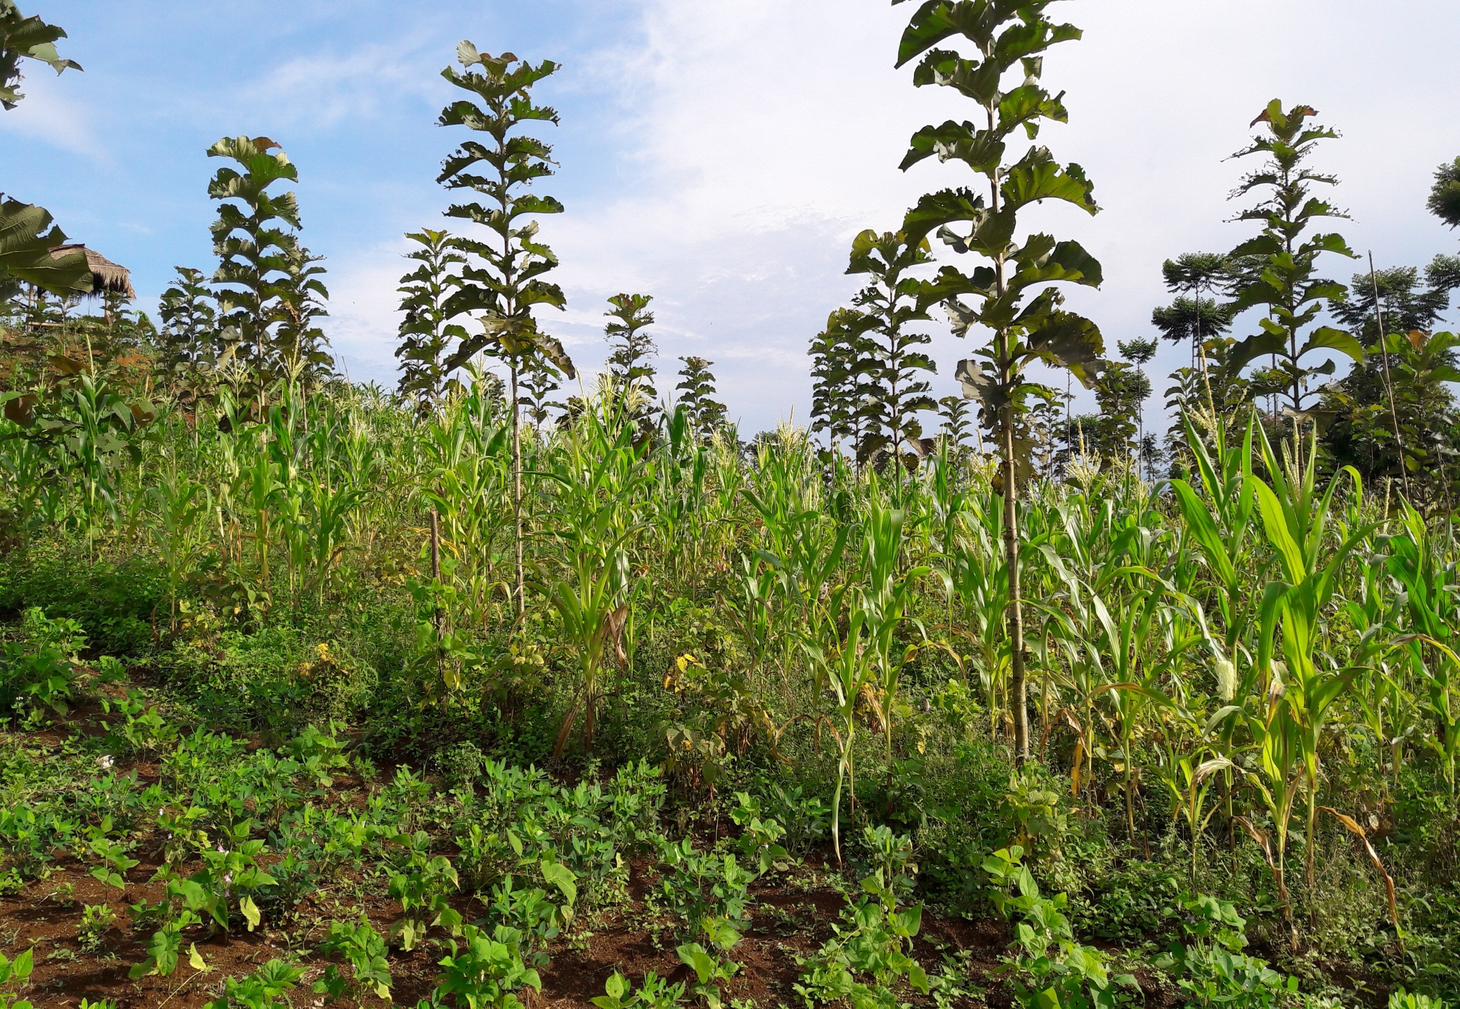
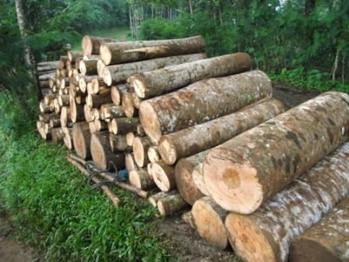
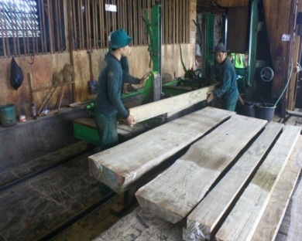
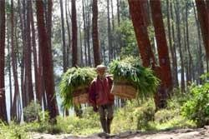
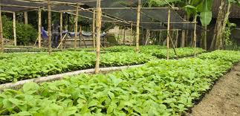
PEMBIAYAAN FDB UNTUK
USAHA KEHUTANAN
SKEMA PINJAMAN
BLU PUSAT P2H KEMENTERIAN LHK

Slide 2
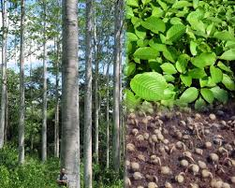
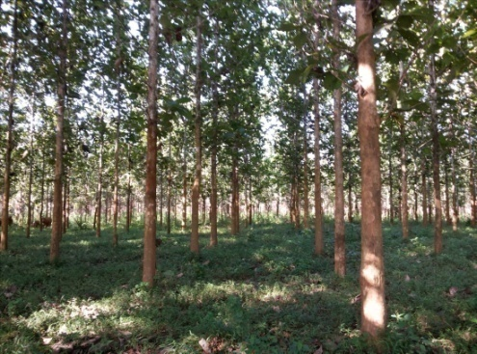
TUJUAN PEMBIAYAAN DANA BERGULIR USAHA KEHUTANAN SKEMA PINJAMAN
Untuk memulihkan, mempertahankan dan/atau meningkatkan fungsi hutan dan lahan melalui penguatan modal usaha kehutanan berbasis pengelolaan hutan lestari

Slide 3
SASARAN PEMBERIAN PINJAMAN
A. Pinjaman On-Farm
Di areal izin usaha dalam kawasan hutan
Pemegang izin usaha
Badan usaha yang bermitra dengan pemegang izin usaha
BUMN bermitra dengan pemegang izin usaha
2. Di wilayah tertentu pada KPH
Perorangan yang tergabung dalam KTH dan terikat perjanjian kemitraan dengan KPH.
Badan usaha yang terikat perjanjian kemitraan dengan KPH.
BUMN yang terikat perjanjian kemitraan dengan KPH.

Slide 4
Lanjutan…..
3. Di areal kerja BUMN
Pelaku usaha kehutanan perorangan yang tergabung dalam KTH atau koperasi yang terikat perjanjian kemitraan dengan BUMN.
4. Di lahan milik
Perorangan pemegang hak kuasa atas lahan yang tergabung dalam KTH atau koperasi
Badan usaha pemegang hak kuasa atas lahan

Slide 5
Lanjutan…..
B. Pinjaman Off-Farm
Diberikan kepada perorangan, badan usaha atau BUMN, yang meliputi:
Pelaku usaha pengolahan hasil hutan dan hasil lainnya yang dihasilkan dari Usaha Kehutanan On Farm.
Pelaku usaha penyediaan sarana produksi Usaha Kehutanan On Farm.
Skala usaha dibatasi untuk usaha mikro, kecil dan menengah (UMKM).

Slide 6
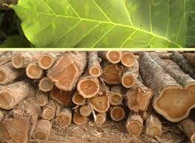
JENIS PINJAMAN FDB UNTUK USAHA PS
1. Pinjaman Pembuatan Tanaman Kehutanan
2. Pinjaman Refinancing Tanaman Kehutanan
3. Pinjaman Wanatani (Agroforestry)
ON FARM
4. Pinjaman Pembibitan Tanaman Kehutanan
5. Pinjaman Pemeliharaan Tanaman Kehutanan
6. Pinjaman Tunda Tebang Tanaman Kehutanan
7. Pinjaman Komoditas Non Kehutanan
8. Pinjaman Pemanenan Tanaman Kehutanan
9. Pinjaman Pemungutan HHBK
--- --- --- --- --- --- --- --- --- --- --- --- --- --- --- --- --- --- --- --- --- --- --- --- --- --- --- ---
OFF FARM
10. Pinjaman Pengolahan Hasil Hutan
11. Pinjaman Sarana Produksi

Slide 7
PERSYARATAN ADMINISTRASI PINJAMAN ON FARM BAGI PERORANGAN YANG TERGABUNG DALAM KTH
Surat permohonan Pinjaman
Copy dokumen legalitas usaha berupa:
Izin usaha dalam kawasan hutan (HTR, HKm dan Pemanfaatan HHBK);
Surat perjanjian kerjasama atau kemitraan; atau
Bukti pengusahaan lahan milik.
Copy identitas calon penerima pinjaman (KTP dan KK);
Copy dokumen KTH (BA Pembentukan Kelompok, Peraturan Kelompok);
Surat penunjukan pendamping KTH;
Surat pernyataan permohonan pinjaman; dan

Slide 8
PERSYARATAN ADMINISTRASI PINJAMAN ON FARM BAGI BADAN USAHA (BUMN/BUMS/BUMD/KOPERASI)
Surat permohonan Pinjaman Pembuatan Tanaman Kehutanan
Copy dokumen legalitas usaha berupa:
Izin usaha dalam kawasan hutan dan RKT (HTI, HTR, HD, Silin dan RE);
Surat perjanjian kemitraan dengan pemegang izin HTR, HKm, HD dan pemanfaatan HHBK;
Surat perjanjian kemitraan dengan KPH;
Surat perjanjian kerjasama dengan KPH/penguasa lahan; dan
Surat perjanjian kerjasama dengan penguasa lahan milik.
Copy dokumen badan usaha terdiri dari:
Koperasi berupa:
Copy akta pendirian dan perubahan koperasi yang telah disahkan oleh pejabat yang berwenang;
Identitas pengurus koperasi;
Copy NPWP atas nama Koperasi;
Dokumen hasil Rapat Anggota yang terkait dengan permohonan pinjaman;
Laporan keuangan 2 (dua) tahun terakhir.

Slide 9
LANJUTAN….
b. BUMN/BUMS/BUMD berupa:
Akta pendirian badan usaha dan perubahannya;
Identitas dan NPWP pejabat yang berwenang menandatangani dokumen yang terkait dengan pinjaman;
Rekening koran enam bulan terakhir;
Laporan keuangan 2 (dua) tahun terakhir yang telah diaudit.

Slide 10
PERSYARATAN ADMINISTRASI PINJAMAN OFF FARM
Surat permohonan Pinjaman Usaha Off Farm.
Copy dokumen legalitas pelaku usaha:
Perorangan berupa → KTP, KK, NPWP
b. Koperasi berupa:
Akta pendirian dan perubahan koperasi yang telah disahkan oleh pejabat yang berwenang;
NPWP atas nama koperasi dan pengurus;
Dokumen hasil Rapat Anggota yang terkait dengan pinjaman;
Laporan keuangan 2 (dua) tahun terakhir yang telah diaudit oleh Kantor Akuntan Publik.

Slide 11
Lanjutan…
PERSYARATAN ADMINISTRASI PINJAMAN OFF FARM
c. Badan usaha berupa:
Akta pendirian badan usaha dan perubahannya yang telah disahkan oleh pejabat yang berwenang;
Identitas dan NPWP pejabat yang berwenang menandatangani dokumen yang terkait dengan pinjaman;
Rekening koran enam bulan terakhir asli;
Laporan keuangan 2 (dua) tahun terakhir yang telah diaudit oleh Kantor Akuntan Publik;
3. Daftar Isian Permohonan Pinjaman Usaha Off Farm yang dibubuhi materai;
Daftar asset bergerak dan/atau tidak bergerak (> 500 juta);
Feasibilty study → nilai permohonan di atas Rp10 Milyar.

Slide 12
Pengajuan Permohonan Pinjaman
Dapat dilakukan melalui:
langsung kepada Pusat P2H
Tenaga Lapangan Pusat P2H
Sistem online jika telah ada

Slide 13
ALUR PENILAIAN PERMOHONAN PINJAMAN
Permohonan Pinjaman HTI
TIM PENILAI ADMINISTRASI
TIM VERIFIKASI LAPANGAN
Proposal
Jika Lengkap
Penilaian Administrasi
(Desk Analysis)
Penilaian Lapangan
(Field Analysis)
Jika Layak
Persyaratan Administrasi
1
2
KEPALA PUSAT P2H
3
Laporan
4
Pembahasan
6
Risalah Penilaian
KEPALA BIDANG
Rekomendasi Layak/Tidak Layak
5
KOMITE PINJAMAN
4
7
Konsep Persetujuan Prinsip
Surat Permintaan Hasil Penilaian Jaminan

Slide 14
TERIMA KASIH

